Slide 1
Strukturiranje seansi; Problemi u strukturiranju seansi
Sabrina Krasnić, mag. psych.

Slide 2

Struktura seansi
sistematičan pristup vođenju terapijskih susreta
omogućava jasne ciljeve i praćenje napretka
prilagodljivo individualnim potrebama klijenta

Slide 3
STRUKTURA TIPIČNE SEANSE
UVODNI DIO
provjera raspoloženja, uzimanja lijekova i tretmana
postavljanje plana seanse (teme za razgovor)
pregled pozitivnih/negativnih iskustava i prošlotjednog akcijskog plana
SREDIŠNJI DIO
razrada prve teme s dnevnog reda: sažimanje, implementacija intervencije, procjena dodatnih potreba
rasprava ostalih stavki s dnevnog reda (ako vrijeme dopušta)
ZAVRŠNI DIO
sažimanje seanse
izrada novog akcijskog plana
povratne informacije od klijenta

Slide 4

Razlike u formatima seansi
Prvi susret
upoznavanje klijenta s postavkama KBT terapije
prikupljanje informacija i postavljanje očekivanja
Kasniji susreti
fokus na specifične ciljeve i probleme
praćenje napretka i prilagodba terapijskih planova

Slide 5

Uvodni dio seanse
Specifični ciljevi uvodnog dijela seanse:
ponovno uspostaviti odnos s klijentom
prikupiti podatke za definiranje ključnih tema i ciljeva seanse
procijeniti napredak klijenta na temelju prethodnih seansi
Potrebni koraci za ostvarenje ciljeva:
provjera raspoloženja i uzimanja terapije
postavljanje dnevnog reda
pregled akcijskog plana
prioritizacija tema s dnevnog reda

Slide 6

PROVJERA RASPOLOŽENJA
Kratka provjera raspoloženja pruža uvid u:
osjećaje klijenta tijekom proteklog tjedna
napredak u tretmanu
atribucije klijenta o vlastitom napretku ili pogoršanju
utjecaj misli i aktivnosti na raspoloženje
suicidalne misli, osjećaj beznađa ili impulse koje treba obraditi
Savjet:
klijenti ponekad nisu sigurni zašto se osjećaju bolje.
Pitanje: "Jeste li primijetili promjene u razmišljanju ili onome što radite?"
Ako postoji nesklad između opisa raspoloženja i rezultata upitnika, pitajte:
"Osjećali ste se lošije, ali rezultat na upitniku za depresiju je niži. Što mislite o tome?"

Slide 7

Uzimanje terapije/ostali tretmani
razgovor s klijentima o pridržavanju propisane terapije, poteškoćama vezanim za nuspojave i redovnosti odlazaka na druge tretmane
pomagati klijentima u sastavljanju popisa pitanja za njihovog liječnika

Slide 8
POSTAVLJANJE POČETNOG DNEVNOG REDA
Postavljanje početnog plana dnevnog reda
definiranje ciljeva seanse
blago prekidanje klijenta radi preciznijeg definiranja cilja ili problema
provjera bilješki s prethodnog susreta
postavljanje pitanja o točkama koje niste uspjeli pokriti
predlaganje tema koje terapeut želi obraditi
Važno:
ispitati klijenta za dodatne probleme ili pitanja koja bi se mogla pojaviti u narednom tjednu
obratiti pažnju na ključne točke plana, poput negativnih iskustava iz prošlog tjedna koja bi se mogla ponoviti

Slide 9
PRIMJER
Judith: Postavimo dnevni red, ako je to u redu, kako bismo utvrdili što vam je najvažnije za razgovor. Koji je vaš cilj za današnju seansu?
Abe: Pa, napravio sam neki napredak u svom stanu, ali još uvijek ima puno toga za očistiti. Neke stvari su stvarno teške i...
Judith: (nježno prekida) U redu (zapisuje cilj), "Čišćenje teških stvari u stanu." Još nešto?
Abe: Razmišljam jesam li dovoljno u formi da ponovno odem volontirati... Ne znam; stvarno sam umoran [potencijalna prepreka] i...
Judith: (nježno prekida) Biste li o tome željeli razgovarati također? (pauza)
Abe: Da, ako imamo vremena.
Judith: U redu, "Volontiranje i umor." Još nešto?
Abe: Trenutno se ne mogu sjetiti ničega.

Slide 10
PREGLED AKCIJSKOG PLANA
Nadopuna i pregled akcijskog plana
povezivanje prošlih seansi s trenutnom
ispitivanje klijenata o pozitivnim iskustvima ili trenucima kada su se osjećali bolje
Primjeri pitanja:
"Što se dogodilo ovog tjedna, a što je bilo dobro?"
"Što ste radili ovog tjedna, a što je bilo dobro?"
"Kada ste se ovog tjedna osjećali najbolje?"
"Što Vam je bio najbolji dio tjedna?"
Zašto je naglašavanje pozitivnog korisno?
pomaže klijentima jasnije sagledati stvarnost
omogućuje terapeutu da pohvali klijenta (pozitivno potkrepljenje)
potiče pozitivne emocije tijekom seanse
pruža priliku za ponovno upuštanje u slične aktivnosti
jača terapijski odnos i motivaciju klijenta

Slide 11

Središnji dio seanse; Fokus
Fokus na ono što je klijentu najvažnije
terapeut može preuzeti inicijativu u određivanju važnosti teme za početak razgovora
u tradicionalnom KBT-u prikupljaju se podaci o već proživljenom problemu i konceptualiziraju poteškoće prema kognitivnom modelu
u pristupu usmjerenom na oporavak klijent bira korake za nadolazeći tjedan prema postizanju cilja, a kognitivni model koristi se za konceptualizaciju prepreka koje bi mogle stati na put
Zajednički elementi oba pristupa:
odabir situacije koja se već dogodila ili potencijalne prepreke za ostvarivanje ciljeva
identifikacija automatskih misli povezanih sa situacijom/preprekom
implementacija intervencije uz klijentovu suglasnost, podučavanje vještinama, postavljanje novog akcijskog plana i mjerenje učinkovitosti intervencija
analiza emocionalnih, ponašajnih i fizioloških reakcija na automatske misli

Slide 12
SAŽIMANJE
Tijekom seanse sažimanje se provodi na tri načina:
Sažimanje sadržaja
  koriste se stvarne riječi klijenta kako bi se osiguralo točno razumijevanje
  Primjer:
  "Dopustite mi da provjerim jesam li razumjela, Abe. Kada ste razmišljali o razvrstavanju pošte ovog tjedna, pomislili ste: 'Ne mogu se nositi s tim' i osjećali ste se stvarno loše, pa ste izbjegavali taj zadatak. (pauza) Je li to točno? (pauza) Jeste li imali bilo kakve druge emocije ili automatske misli?"
Sažimanje klijenata
  klijent sažima raspravu o određenom problemu ili cilju radi provjere razumijevanja
Završno sažimanje
  na kraju susreta sažima se sve što je obrađeno kako bi klijent jasno razumio postignuća i sljedeće korake
  Primjer:
  "U redu, do sada smo razgovarali o ______ i ______. Sljedeće trebamo razgovarati o ______?"

Slide 13
Završni sažetak, pregled akcijskog plana i povratne informacije
cilj završnog sažetka je usmjeriti klijentovu pažnju na najvažnije točke susreta na pozitivan način
kako klijenti napreduju, može ih se potaknuti da sami sažmu ključne informacije, što je olakšano ako vode bilješke tijekom seanse
Primjer izjave terapeuta:
"Ostalo nam je samo nekoliko minuta.”
Pitanja za sažimanje:
"Što mislite da je bilo najvažnije u današnjoj seansi?"
"Što mislite da će vam biti najvažnije zapamtiti ovog tjedna? Možete pogledati svoje bilješke."
"Što ste naučili?"
Dodatni koraci:
provjera akcijskog plana
dobivanje povratnih informacija od klijenta o seansi

Slide 14
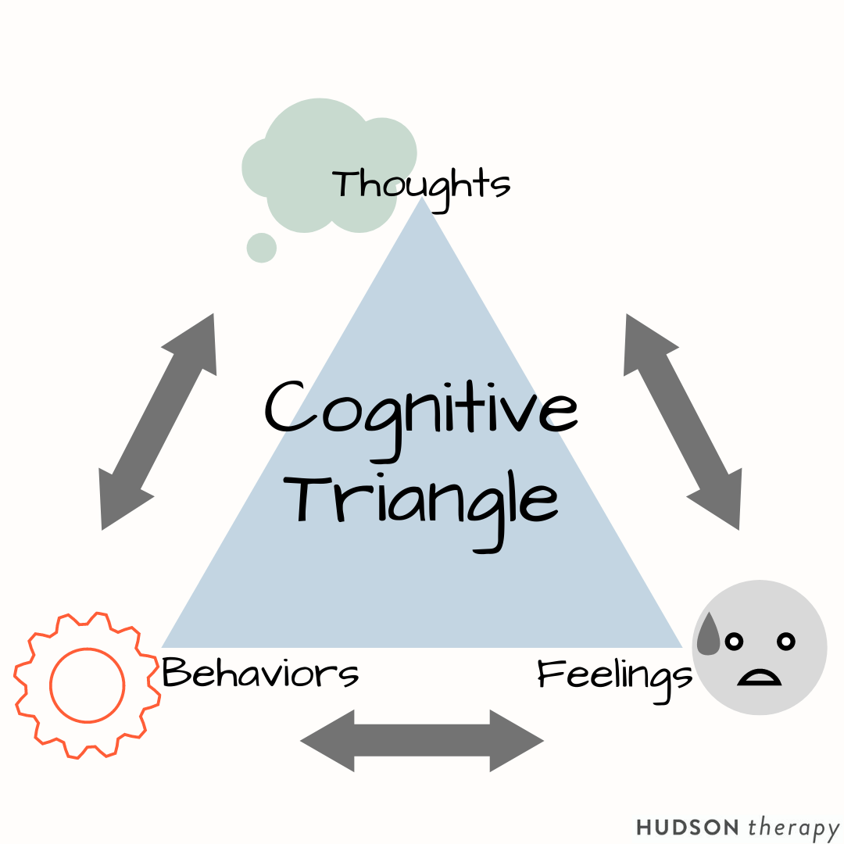
Zašto je struktura važna?
osigurava efikasnost terapije
pomaže klijentima da se osjećaju sigurnije
omogućava jasniju komunikaciju i očekivanja

Slide 15
Uobičajeni problemi u strukturiranju seansi
konceptualizacija poteškoća u strukturiranju
uobičajeni problemi u pojedinim dijelovima seansi
rješavanje problema
odstupanje od dnevnog reda
postupanje s uznemirenim klijentima pred kraj seanse

Slide 16
Opće poteškoće u strukturiranju seansi
Ključna pitanja:
  Koji je specifičan problem?
  Što klijent govori ili radi u vezi s problemom?
  Imam li ja odgovornost za ovaj problem?
  Kako interpretiram uzrok problema?
  Što trebam poduzeti?
Provjere:
  Je li klijent nježno prekidan tijekom seanse?
  Je li klijent upoznat sa strukturom i procesom tretmana?
  Je li dovoljno angažiran u tretmanu?
  Je li terapijski odnos dovoljno snažan?
  Napomena: Ako je dijagnoza ispravna i plan tretmana kvalitetan, fokusirati se na gore navedene provjere za bolje strukturiranje

Slide 17

Razmišljanja terapeuta
ometajuće misli terapeuta koje mogu otežati nježno interveniranje i održavanje standardne strukture seanse:
  "Ne mogu strukturirati susret."
  "[Mom klijentu] se neće svidjeti struktura susreta."
  "Ne može sažimati."
  "Naljutit će se ako budem previše direktivan/na."
  "Propustit ću nešto važno."
  "Ne bih trebao prekidati klijenta."
Važno: pratiti vlastitu nelagodu i automatske misli tijekom i između seansi, prepoznati ih i raditi na njihovom smanjenju.
Rješenje:
Vježbanje kroz simulacije i priprema za uobičajene izazove kako bi se povećala sigurnost u provođenju strukturiranih susreta

Slide 18
Prekidanje klijenta, upoznavanje klijenta s KBT postavkama i uključivanje klijenta u seansu
kratki i nježni prekidi ključni su za učinkovitost terapije
Primjer:
Maria: "I onda, nisam mogla vjerovati, ali moja sestra mi je rekla da moram pomoći mami. Zna da sam pretrpana – mislim, moja majka i ja nikad nismo bile bliske – i samo me bombardira stvarima koje treba obaviti. A ona će vikati na mene ako to ne napravim. Jednostavno više ne mogu podnijeti kritiku. Dobila sam je na poslu i sada ovo..."
Judith: "Mogu li vas na trenutak prekinuti? Želim biti sigurna da razumijem što se događa. Počeli smo govoriti o vašim planovima za odmor i što biste mogli napraviti, a zatim ste spomenuli neke druge probleme. Što mislite da bi vam sada bilo najvažnije za razgovor? Planovi za odmor, vaša sestra, mama ili posao?"
ako klijent postane uzrujan prilikom prekidanja, važno je koristiti pozitivno potkrepljenje, poput ohrabrivanja jer su podijelili nešto važno s terapeutom
Upoznavanje klijenta s KBT postavkama
koristiti edukativne materijale, poput listića “Priprema za terapiju,” koji klijentima pomažu da se upoznaju s KBT terapijom i njenim procesom
Uključivanje klijenata u rad na seansi
disfunkcionalna uvjerenja, poput nedostatka jasnih ciljeva, osjećaja beznađa ili emocionalnih prepreka, mogu ometati rad klijenata na seansi
fokus na razjašnjavanje ciljeva, pružanje podrške i postupno jačanje klijentove predanosti terapijskom procesu

Slide 19

Uobičajeni problemi u pojedinim dijelovima seansi
Tijekom seanse moguće je naići na poteškoće u sljedećim segmentima:
Provjera raspoloženja: klijenti mogu imati poteškoća u opisivanju svojih emocija ili stanja.
Postavljanje dnevnog reda: klijenti mogu biti neodlučni u definiranju ciljeva ili prioriteta.
Traženje novih informacija: klijenti mogu izostaviti ključne informacije ili se previše udaljiti od teme.
Pregled akcijskog plana: klijenti možda nisu pratili plan ili se ne mogu prisjetiti određenih aktivnosti.
Rasprava o točkama s dnevnog reda: fokus se može izgubiti zbog nestrukturiranog razgovora ili promjene tema.
Završetak seanse: nedovoljno vremena za sažimanje ili jasno definiranje daljnjih koraka.

Slide 20
Poteškoće u provođenju provjere raspoloženja
Uobičajeni problemi i moguća rješenja:
Klijentov neuspjeh u ispunjavanju upitnika
  razlozi mogu uključivati zaborav, nedostatak vremena, slabiju pismenost ili neslaganje s razlogom ispunjavanja
Pitati klijenta:
  "Sjećate li se razloga za ispunjavanje upitnika?"
    "Postoji li neka praktična poteškoća, poput vremena ili zaborava, koju možemo riješiti?"
Negativne reakcije na ispunjavanje upitnika
  klijent može izraziti frustraciju ili nelagodu
Empatično odgovoriti i postaviti pitanja poput:
  "Što vam je najteže u vezi s ispunjavanjem upitnika?"
  "Što za vas znači to što sam vas zamolio da ih ispunite?"
  iskazati razumijevanje i pomoći klijentu da procijeni misli ili uvjerenja koja izazivaju nelagodu
Poteškoće u subjektivnom izražavanju općeg raspoloženja
  problemi poput preopširnog opisivanja, nemogućnosti imenovanja osjećaja ili sažimanja.
Učiti klijente kako sažeti osjećaje i pružiti okvirna pitanja:
  "Kako biste ukratko opisali kako ste se osjećali većinu vremena prošlog tjedna?"
Pripisivanje promjena u raspoloženju vanjskim faktorima
  klijenti često fokus stavljaju na okolnosti umjesto na vlastite misli i reakcije.
Postavljati pitanja koja pomažu klijentu razmotriti i unutrašnje faktore, poput:
  "Što ste mislili ili osjećali dok se to događalo?"

Slide 21
Problemi u postavljanju dnevnog reda
Tipične poteškoće koje se javljaju tijekom ovog dijela seanse uključuju:
Skretanje s teme ili raspričanost:
  klijenti često koriste digresije ili opširno opisuju detalje, što otežava definiranje ciljeva
  Rješenje: Nježno ih usmjeriti pomoću konkretnih pitanja, poput:
    "Postoji li nešto s dnevnog reda o čemu biste željeli razgovarati?"
    "Želite li razgovarati o [cilju] ili [specifičnom problemu]?"
Nemogućnost pridonošenja dnevnom redu:
  klijenti ne znaju što reći, nisu upoznati s KBT postavkama ili imaju negativne automatske misli vezane uz terapiju
  Rješenje:
    edukacija o KBT postavkama i ohrabrivanje klijenta konkretnim pitanjima:
      "Kako biste željeli da sljedećih nekoliko dana bude bolje?"
      "Kako se želite osjećati sljedeći tjedan kad dođete ovamo?"
Osjećaj beznađa ili preopterećenosti:
  klijenti mogu imati teškoće u postavljanju ciljeva zbog emocionalnog stanja
  Rješenje: povezati razgovor s prošlim iskustvima i identificirati trenutke koji su bili najteži:
    "Kada vam je protekli tjedan bio najteži?"
    razmotriti male, dostižne korake koji mogu pomoći klijentu da se osjeti angažiranije i manje opterećeno

Slide 22
Poteškoće u dobivanju novih informacija
Javljaju se kada klijenti:
pružaju previše detaljan opis svog tjedna
govore opširno i neorganizirano, što otežava dobivanje ključnih informacija
Rješenje:
nježno prekidanje i fokusiranje na bitno koristeći pitanja poput:
  "Smijem li vas prekinuti na trenutak? Trenutno mi samo treba šira slika o tome kako ste se osjećali. Možete li mi ukratko reći općenito kako ste se osjećali?"
  cilj je usmjeriti razgovor na ključne informacije, dok se zadržava terapeutski odnos i klijent osjeća saslušano.

Slide 23
Poteškoće u pregledu akcijskog plana
Zaboravljanje pregleda akcijskog plana:
  terapeuti, u žurbi da prijeđu na klijentove teme, mogu izostaviti pitanja o akcijskom planu
  Rješenje: integrirati pregled akcijskog plana kao standardni dio početka seanse, s pitanjima poput:
    "Kako su prošle aktivnosti iz vašeg akcijskog plana?"
    "Je li bilo nekih poteškoća u provođenju plana?"
Detaljan pregled akcijskog plana:
  terapeuti se ponekad previše zadržavaju na detaljima, što može smanjiti vrijeme za klijentove glavne teme
  Rješenje: sažeti pregled koristeći fokusirana pitanja, poput:
    "Što je bilo najuspješnije prošlog tjedna?"
    "Koje aktivnosti su bile najizazovnije?"
  Održavanje ravnoteže između pregleda akcijskog plana i prelaska na ključne teme klijenta ključno je za učinkovitu seansu

Slide 24
Poteškoće u raspravi o temama s dnevnog reda
Nepovezan tijek razgovora:
· razgovor postaje neorganiziran zbog nedostatka jasne strukture
Rješenje: Redovno vraćanje na plan dnevnog reda pitanjima poput:
"Kako ovo što sada govorimo pomaže u rješavanju teme s dnevnog reda?"
Neučinkovito vremensko planiranje:
· dodjeljuje se previše ili premalo vremena određenim temama
Rješenje: Postaviti vremenske okvire za svaku temu i redovno provjeravati napredak
Neuspjeh u provođenju terapeutske intervencije:
Pitanja za refleksiju:
"Kako mogu pomoći klijentu da se osjeća bolje do kraja seanse?"
"Kako mogu pomoći klijentu da ima bolji tjedan?"
Poteškoće u pronalaženju rješenja za klijentov problem:
· saznati što je klijent već pokušao i zašto nije uspjelo. Pokušati modificirati rješenje ili adresirati misli koje predstavljaju prepreku
Dodatne strategije:
· koristiti sebe kao model:
"Da imam ovaj problem ili cilj, što bih ja učinio/la?"
· pitanja za klijenta:
"Imate li prijatelja ili člana obitelji s ovakvim problemom? Koji biste im savjet dali?"
"Znate li nekoga tko bi vam mogao pomoći s ovim problemom ili ciljem?"

Slide 25
Kada odstupiti od dnevnog reda?
Postoje situacije kada je potrebno odstupiti od unaprijed postavljenog dnevnog reda:
  Životna opasnost: klijent ugrožava vlastiti ili tuđi život, zdravlje, posao ili životnu situaciju
  Izrazita uznemirenost: klijent je previše uzrujan da bi se mogao fokusirati na planirane teme, pa je potrebno obraditi uznemirujući problem
  Očuvanje terapijskog odnosa: ako slijedeći dnevni red riskirate narušiti odnos, surađujte s klijentom kako biste pronašli alternativni put
  Prioritetna pitanja: ako se pojavi tema važnija od onih na dnevnom redu

Slide 26
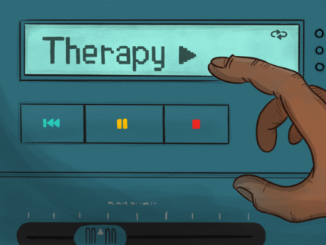
Završetak susreta
Uznemirenost klijenata pri kraju seanse
u takvim situacijama važno je preusmjeriti klijenta na pozitivno:
Primjer:
Judith: Maria, vidim da si još uvijek uzrujana zbog ovoga. Možemo li o ovome razgovarati na našoj sljedećoj seansi? Ne želim da napustite ovu seansu osjećajući se ovako.
Maria: U redu.
Judith: Bi li bilo u redu da razgovaramo o nečemu lakšem? Reci mi o svom nećaku. Čime se on bavi ovih dana?
cilj je osigurati da klijent završi seansu s pozitivnim osjećajem i jasnim planom za nastavak rasprave

Slide 27


Gradnja terapijskog odnosa
aktivno slušanje i empatija
prilagođavanje komunikacije potrebama klijenta
održavanje dosljednosti i podrške

Slide 28
Ključni alati za strukturirane seanse
radni listovi za terapijske susrete
sažimanje ključnih točaka tokom susreta
postavljanje jasnih i dostižnih ciljeva

Slide 29

Zaključak
strukturiranje pomaže u postizanju terapijskih ciljeva
fleksibilnost i upoznavanje klijenta s KBT postavkama ključni su faktori
snažan terapijski odnos osnova je uspjeha

